Slide 1
离 散 数 学

Slide 2
2.4 关系的性质------重点
本节涉及到的关系，如无特别声明，都是假定其前域和后域相同。即都为定义在集合A上的关系，且A是非空集合。对于前后域不相同的关系，其性质无法加以定义。

Slide 3

2.4.1 关系性质的定义
1、自反性和反自反性
定义2.4.1设R是集合A上的关系，
如果对任意x∈A，都有<x,x>∈R，那么称R在A上是自反的(Reflexive)，或称R具有自反性(Reflexivity)；
例如：朋友关系。
如果对任意x∈A，都有<x,x> R，那么称R在A上是反自反的(Antireflexive)，或称R具有反自反性(Antireflexivity)。
例如：父子关系。

Slide 4

符号化
R在A上是自反的
⇔(∀x)((x∈A)→(<x,x>∈R))=1
R在A上是反自反的
⇔(∀x)((x∈A)→(<x,x> R))=1
R在A上不是自反的
⇔(∃x)((x∈A)∧(<x,x> R))=1
R在A上不是反自反的
⇔(∃x)((x∈A)∧(<x,x>∈R))=1

Slide 5
例2.4.1
设A={1,2,3}，定义A上的关系R,S和T如下：
（1）R={<1,1>,<1,2>,<2,2>,<3,3>}；
（2）S={<1,2>,<2,3>,<3,1>}；
（3）T={<1,1>,<1,2>,<1,3>,<3,1>,<3,3>}。

Slide 6
例2.4.1 解
（1）a)因为A中任意x，都有<x,x>∈R，
所以R是自反的；
b）因为A中任意x，都有<x,x> S，
所以S是反自反的；
c）因为存在2∈A，使<2,2> T，
所以T不是自反的；
又因为存在1∈A，使<1,1>∈T，
所以T不是反自反的，
即T既不是自反的，也不是反自反的。

Slide 7
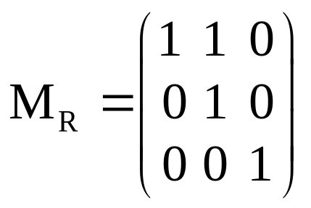
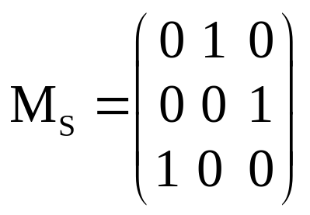
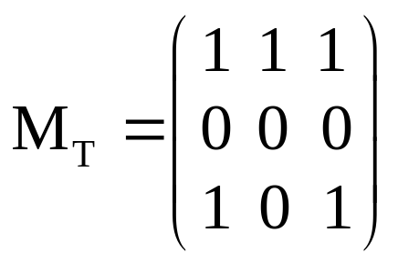
例2.4.1 解（续）
（2）设R,S和T的关系矩阵分别为M_{R},M_{S}和M_{T}，则：
（3）R,S和T的关系图分别是下图的(a),(b)和(c)。
1
1
1
3
3
3
2
2
2
(a) (b) (c)

Slide 8
结论
关系R是自反的 ⇔ R不是反自反的
存在既不是自反的也不是反自反的关系
关系R是自反的 ⇔
  关系图中每个结点都有环
关系R是反自反的 ⇔
  关系图中每个结点都无环
关系R是自反的 ⇔
  关系矩阵的主对角线上全为1
关系R是反自反的⇔关系矩阵的主对角线上全为0

Slide 9
例2.4.2
设A={a,b}，试计算A上所有具有自反性的关系R的个数。
解 因为A²={<a,a>,<b,b>,<a,b>,<b,a>}，所以A上具有自反性的关系R的个数为：
C(2,0) + C(2,1) + C(2,2) = 4。

Slide 10
2、对称性和反对称性
定义2.4.2 设R是集合A上的关系。
对任意x,y∈A，如果<x,y>∈R，那么<y,x> ∈R，则称关系R是对称的(Symmetric)，或称R具有对称性(Symmetry)；
对任意x,y∈A，如果<x,y>∈R且<y,x>∈R，那么x＝y（或者如果x≠y且<x,y>∈R，那么<y,x> ∈R），则称关系R是反对称的(Antisymmetric)，或称R具有反对称性(Antisymmetry)。

Slide 11
符号化
R在A上是对称的⇔
  (∀x)(∀y)((x∈A)∧(y∈A)∧(<x,y>∈R)
  →(<y,x>∈R))=1
R在A上是反对称的⇔
  (∀x)(∀y)((x∈A)∧(y∈A)∧(<x,y>∈R)
  ∧(<y,x>∈R)→(x=y))=1
R在A上不是对称的⇔
  (∃x)(∃y)((x∈A)∧(y∈A)∧(<x,y>∈R)∧(<y,x> R)=1
R在A上不是反对称的⇔
  (∃x)(∃y)((x∈A)∧(y∈A)∧(x=y)
  ∧(<x,y>∈R)∧(<y,x>∈R))=1

Slide 12
例2.4.2
设A={1,2,3,4}，
定义A上的关系R,S,T和V如下：
（1）R={<1,1>,<1,3>,<3,1>,<4,4>}；
（2）S={<1,1>,<1,3>,<1,4>,<2,4>}；
（3）T={<1,1>,<1,2>,<1,3>,<3,1>,<1,4>}；
（4）V={<1,1>,<2,2>,<3,3>,<4,4>}。
试判定它们是否具有对称性和反对称性，并写出R,S,T和V的关系矩阵和画出相应的关系图。

Slide 13

解（1）
关系R是对称的；
关系S是反对称的；
在关系T中，有<1,2>，但没有<2,1>，即S不是对称的；
  另外有<1,3>，且有<3,1>，但是1≠3，
  即S不是反对称的。
  因此T既不是对称的，也不是反对称的；
在关系V中，对任意x,y∈A，x≠y时都有<x,y> R，V既是对称的，也是反对称的。

Slide 14
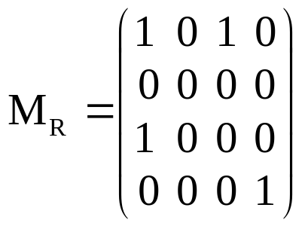
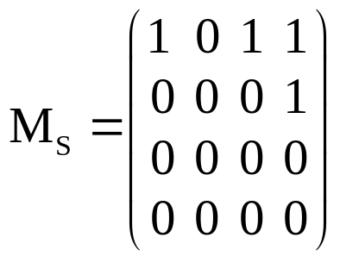
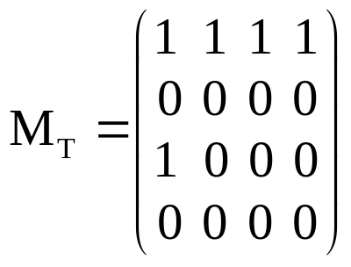
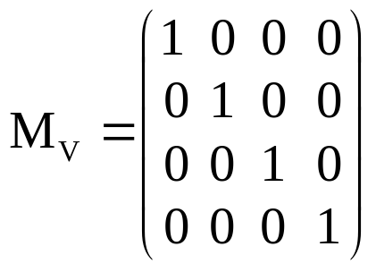
解（2）
设R,S,T和V的关系矩阵分别为M_{R},M_{S},M_{T}和M_{V}，则
(3)R,S,T和Ｖ的关系图分别是图(a),(b),(c)和(d)。
1
3
1
3
1
3
1
3
2
4
2
4
2
4
2
4
(a) (b) (c) (d)

Slide 15
注意
存在既不是对称也不是反对称的关系；
存在既是对称也是反对称的关系；
关系R是对称的⇔关系图中任何一对结点之间，要么有方向相反的两条边，要么无任何边；
关系R是反对称的 ⇔ 关系图中任何一对结点之间，至多有一条边；
关系R是对称的 ⇔ R的关系矩阵为对称矩阵；
关系R是反对称的 ⇔ R的关系系矩阵满足
  r_{ij}·r_{ji}＝0，i,j=1,2,…,n，i≠j。

Slide 16

3、传递性
定义2.4.3 设R是集合A上的关系。对任意x,y,z∈A，如果<x,y>∈R且<y,z>∈R，那么<x,z>∈R，则称关系R是传递的(Transitive)，或称R具有传递性(Transitivity)。
将定义2.4.3符号化为：
R在A上是传递的 ⇔
  (∀x)(∀y)(∀z)((x∈A)∧(y∈A)∧(z∈A)∧
  (<x,y>∈R)∧(<y,z>∈R)→(<x,z>∈R))=1。
R在A上不是传递的 ⇔
  (∃x)(∃y)(∃z)((x∈A)∧(y∈A)∧(z∈A)∧
  (<x,y>∈R)∧(<y,z>∈R)∧(<x,z> R))=1。

Slide 17
例2.4.3
设A={1,2,3}，定义A上的关系R,S,T和V如下：
（1）R={<1,1>,<1,2>,<2,3>,<1,3>}；
（2）S={<1,2>}；
（3）T={<1,1>,<1,2>,<2,3>}；
（4）V={<1,2>,<2,3>,<1,3>,<2,1>}。
试判定它们是否具有传递性，并写出R,S,T和V的关系矩阵和画出相应的关系图。

Slide 18

解
（1）a) 关系R是传递的；
b) 关系S是传递的；
c) 在关系T中，存在x=1，y=2，z=3∈A且<1,2>, <2,3>∈T，但<1,3> T，因此T不是传递的；
d) 在关系V中，存在x=1，y=2和z=1∈A，使得<1,2>∈V且<2,1>∈V，但是<1,1> V，因此关系V不是传递的。

Slide 19
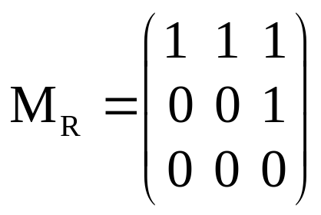
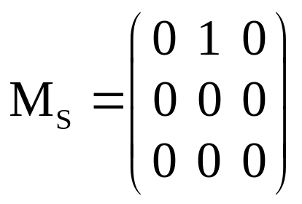
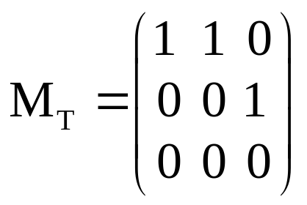
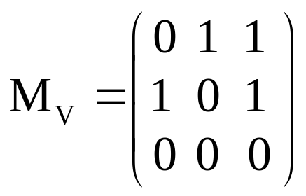
例2.4.3
（2）设R,S,T和V的关系矩阵分别为M_{R},M_{S},M_{T}和M_{V}，则
（3）R,S,T和Ｖ的关系图分别是图(a),(b),(c)和(d)。
1
3
1
3
1
3
1
3
2
2
2
2
(a)
(b)
(c)
(d)

Slide 20
例2.4.5
设A={a,b}，试画出A上所有具有传递性的关系R的关系图。
解 因为|A|=2，所以A上不同的关系共有2^{2×2}个。即
0–元子集：R₁=Φ，
1–元子集：R₂={<a,a>}，R₃={<b,b>}，
  R₄={<a,b>}，R₅={<b,a>}；
2–元子集：R₆={<a,a>,<b,b>}，R₇={<a,a>,<a,b>}，
  R₈={<a,a>,<b,a>}，R₉={<b,b>,<a,b>}，
  R₁₀={<b,b>,<b,a>}，R₁₁={<a,b>,<b,a>}；

Slide 21
例2.4.5(续1)
3–元子集：R₁₂={<a,a>,<b,b>,<a,b>}，
  R₁₃={<a,a>,<b,b>,<b,a>}，
  R₁₄={<a,a>,<a,b>,<b,a>}，
  R₁₅={<b,b>,<a,b>,<b,a>}；
4–元子集：R₁₆={<a,a>,<b,b>,<a,b>,<b,a>}。

Slide 22
例6.4.5(续2)
A上所有具有传递性的关系R共13种，其关系图见下图。

Slide 23
下面给出一个定理，以结束本小节。
定理 设R⊆A×A，若R是反自反的和传递的，则R是反对称的。

Slide 24
总结
 | 自反 | 反自反 | 对称 | 反对称 | 传递
定 义 | <x,x>∈R | <x,x>∉R | <x,y>∈R ⇒ <y,x>∈R | <x,y>∈R∧<y, x>∈R⇒x=y | <x,y>∈R∧<y,z>∈R⇒<x,z>∈R
关 系 图 | 每个结点都有环 | 每个结点都无环 | 每对结点间或有方向相反的两条边，或无任何边 | 每对结点间至多有一条边存在 | 任三个结点x,y,z，若从x到y有边，从y到z有边，则从x到z一定有边
关系 矩阵 | 对角线上全为1 | 对角线上全为0 | 对称矩阵 | r_{ij}• r_{ji}=0, i,j=1,2,…,n, i≠j | 如r_{ij}＝1且r_{jk}＝1则r_{ik}＝1

Slide 25
Thank You !

